Slide 1
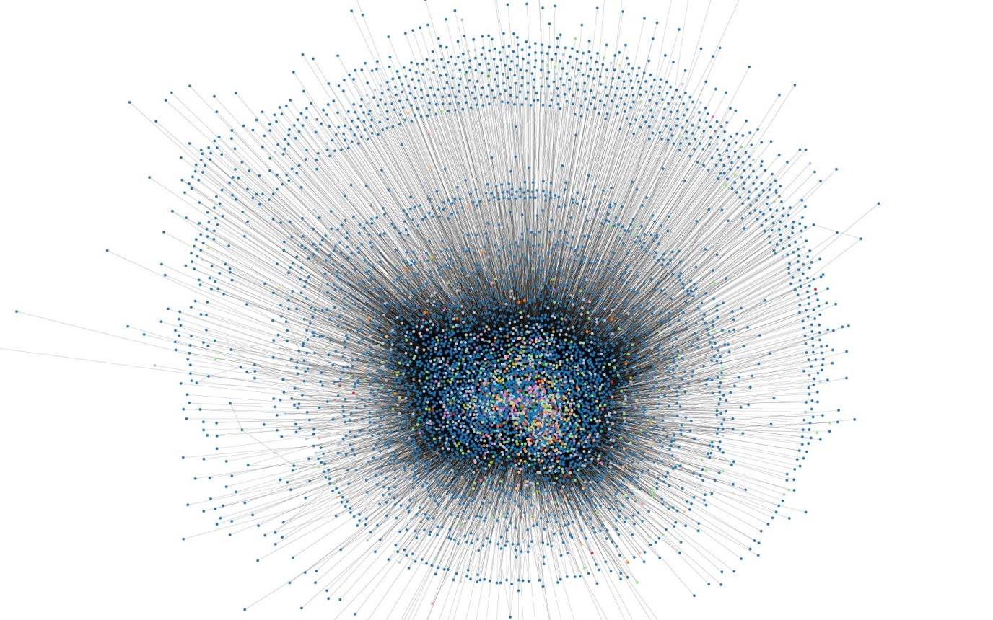
非监督学习 ——聚类

Slide 2
什么是聚类
将物理或抽象对象的集合分成由类似的对象组成的多个类的过程被称为聚类。
聚类是一种无监督分类法。
什么是聚类
非监督学习——聚类

Slide 3
聚类的特点：
事先不知样本的类别，利用样本的先验知识来构造分类器（无监督学习）。
聚类分析无训练过程，训练与识别混合在一起。
类别数目通过经验确定或特定算法确定。
什么是聚类
非监督学习——聚类

Slide 4
设有样本集 ，要求按某种相似性将其分类，怎样实现？
聚类分析符合“物以类聚，人以群分”的原则，它把相似性大的样本聚集为一个类型，在特征空间里占据着一个局部区域。每个局部区域都形成一个聚合中心，聚合中心代表相应类型。
什么是聚类
非监督学习——聚类

Slide 5
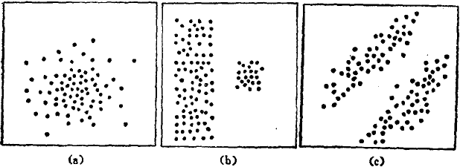
示例：
什么是聚类
非监督学习——聚类

Slide 6
注意事项:
聚类分析避免了估计类概率密度的困难，对每个聚合中心来说都是局部密度极大值位置，其附近密度高，距离越远密度越小。
聚类分析的关键问题：如何在聚类过程中自动地确定类型数目c。
实际工作中，也可以给定值作为算法终止的条件。
什么是聚类
非监督学习——聚类

Slide 7
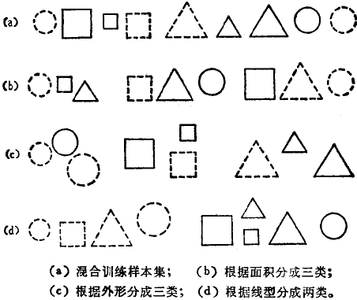
聚类分析的结果与特征的选取有很大的关系。不同的特征，分类的结果不同。
什么是聚类
非监督学习——聚类

Slide 8
相似性度量
距离相似度度量
❶ 欧式距离
❷ 马氏距离
❸ 点对称距离
……
角度相似度度量
相似性度量
非监督学习——聚类

Slide 9
距离相似性度量
一个模式样本，对应特征空间里的一个点。
当模式的特征选择合适时，同类样本就会密集地分布在一个区域里，不同类的模式样本就会远离。
点间距离远近反映了相应模式样本所属类型有无差异，可以作为样本相似性度量。
聚类分析中，最常用的就是距离相似性。
相似性度量
非监督学习——聚类

Slide 10
距离度量（即距离函数）需满足的条件：
非负性：
自反性：
对称性：
三角不等式：
相似性度量
非监督学习——聚类

Slide 11
根据距离对样本进行聚类:
计算任意两个样本之间的距离
如果两个样本之间的距离小于某个阈值d₀ ，那么这两个样本就属于同一个聚类。
d₀过大，所有样本都被分为同一个聚类
d₀过小，每个样本都自成一个聚类
相似性度量
非监督学习——聚类

Slide 12
欧氏距离
欧氏距离简称距离，模式样本向量 x与y之间的欧氏距离定义为：
d为特征空间的维数。
当 较小时，表示x与y在一个类型区域，反之，则不在一个类型区域。
选择合适的阈值保证正确的分类。
相似性度量
非监督学习——聚类

Slide 13
d₀越小，每个聚类就越小，聚类个数就越多。
相似性度量
非监督学习——聚类

Slide 14
模式特征坐标单位的选取也会强烈地影响聚类结果。
例如：一个二维模式，一个特征是长度，另一个特征是压力。
当长度由厘米变为米，在 中长度特征的比重会下降，同样，若把比重单位由毫米汞柱高度变成厘米汞柱高度中压力特征的影响也会下降。
相似性度量
非监督学习——聚类

Slide 15
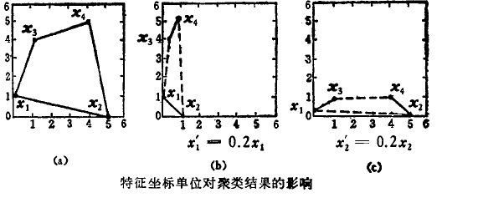
上述情况可以用下图表示：
从上图看出，不同特征空间类别划分是不同的。
(b)中 为一类， 为另一类，(c) 中 为一类，
为另一类。
相似性度量
非监督学习——聚类

Slide 16
马氏距离（Mahalanobis）
定义：马氏距离的平方
其中， 为均值向量， 为协方差矩阵。
马氏距离排除了不同特征之间相关性的影响，其关键在于协方差矩阵的计算。当为对角阵时，各特征之间才完全独立；当为单位矩阵时，马氏距离等于欧氏距离。
马氏距离比较适用于对样本已有初步分类的情况，做进一步考核、修正。
相似性度量
非监督学习——聚类

Slide 17
明氏（Minkowsky）距离
定义：明氏距离:
它是若干距离函数的通式：
时，等于欧氏距离；
时，称为“街区”（city block）距离。
相似性度量
非监督学习——聚类

Slide 18
角度相似性度量
样本x与y之间的角度相似性度量定义为它们之间夹角的余弦，即
也是单位向量之间的点积（内积）。
越大， x与y越相似。常用于情报检索、植物分类、疾病分类。
相似性度量
非监督学习——聚类

Slide 19
的性质：
①
② 当 时， 达到最大。对于坐标系的旋转及放大、缩小， 是不变的量，但对位移和一般性的线性变换不是不变的。
相似性度量
非监督学习——聚类

Slide 20
样本相似性度量是聚类分析的基础，针对具体问题，选择适当的相似性度量是保证聚类质量的重要问题。但有了相似性度量还不够，还必须有适当的聚类准则函数。聚类准则函数对聚类质量也有重大影响。
相似性度量 → 集合与集合的相似性。
相似性准则 → 分类效果好坏的评价准则
相似性度量
非监督学习——聚类

Slide 21
聚类准则函数
在样本相似性度量的基础上，聚类分析还需要一定的准则函数，才能把真正属于同一类的样本聚合成一个类型的子集，而把不同类的样本分离开来。
如果聚类准则函数选得好，聚类质量就会高。
聚类准则函数
非监督学习——聚类

Slide 22
聚类准则函数还可以用来评价一种聚类结果的质量，如果聚类质量不满足要求，就要重复执行聚类过程，以优化结果。在重复优化中，可以改变相似性度量，也可以选用新的聚类准则。
聚类准则函数
非监督学习——聚类

Slide 23
（1）误差平方和准则
假定有混合样本 ，采用某种相似性度量， 被聚合成c个分离开的子集，每个子集是一个类型，它们分别包含 个样本 。
为了衡量聚类的质量，采用误差平方和 聚类准则函数， 定义为：
m_{j}是个集合的中心，可以用来代表c个类型。
聚类准则函数
非监督学习——聚类

Slide 24
是样本和集合中心的函数。在样本集X给定的情况下， 的取值取决于c个集合中心。 描述了n个试验样本聚合成c个类型时，所产生的总误差平方和越小越好。
聚类准则函数
非监督学习——聚类

Slide 25
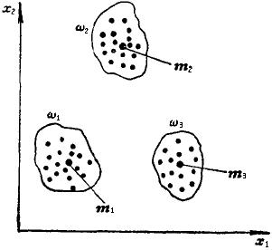
误差平方和准则适用于各类样本比较密集且样本数目悬殊不大的样本分布。
例如：
上图的样本分布，共有3个类型，各个类型的样本数目相差不多（10个左右）。类内较密集，误差平方和很小，类别之间距离远。
聚类准则函数
非监督学习——聚类

Slide 26
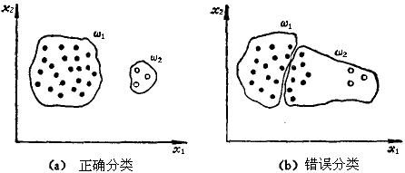
注意：如果不同类型的样本数目相差很大，采用误差平方和准则，有可能把样本数目多的类型分开，以便达到总的 最小。如下图所示：
聚类准则函数
非监督学习——聚类

Slide 27
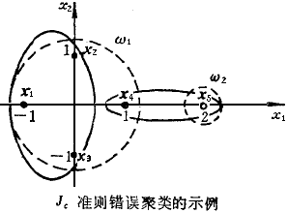
下面进一步说明上述问题：
例如：有5个样本，如下图所示 ～
聚类准则函数
非监督学习——聚类

Slide 28
虚线为正确类型区分域，实线为采用误差平方和最小准则时的类别区分。
虚线划分时：
聚类准则函数
非监督学习——聚类

Slide 29
实线划分时：
所以
，如果按误差平方和准则聚类将得到错误结果。
聚类准则函数
非监督学习——聚类

Slide 30
（2）加权平均平方距离和准则
定义：加权平均平方距离和准则：
式中： 是类内样本间平均平方距离，即所有的样本之间距离的平均值 。
聚类准则函数
非监督学习——聚类

Slide 31
为 类的先验概率，可以用样本数目 和样本总数目 来估计
因此：
聚类准则函数
非监督学习——聚类

Slide 32
用 重新讨论误差平方和准则中所举例子。
5个样本，如图所示。
聚类准则函数
非监督学习——聚类

Slide 33
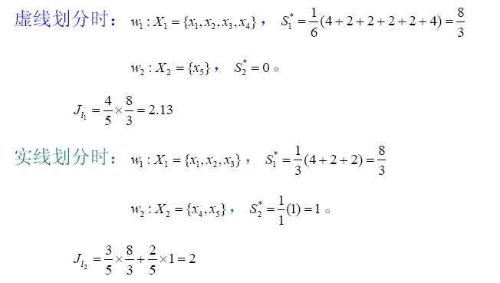
聚类准则函数
非监督学习——聚类

Slide 34
虽然 ，但已较接近。所以，当各类样本数目相差悬殊时，使用加权平均平方距离和准则，要比使用误差平方和准则容易得到正确聚类结果。同 一样， 越小，样本类内越密集。以聚合中心为极大值的局部区域密度越高，聚类结果越好。
聚类准则函数
非监督学习——聚类

Slide 35
（3）类间距离和准则
类间距离和可用于描述聚类结果的类间距离分布状态。它定义为：
加权类间距离和：
式中，
聚类准则函数
非监督学习——聚类

Slide 36
对于两类问题，类间距离常用下式计算
类间距离和准则描述不同类型之间的分离程度，所以值越大，表示各类之间分离性好，聚类质量高。
聚类准则函数
非监督学习——聚类

Slide 37
（4）散射矩阵
为了对聚类质量有一个全面的描述和考核标准，可以通过散射矩阵引导出一些准则函数。
这些准则函数不但反映同类样本的聚集程度，而且也反映不同类之间的分离程度。
聚类准则函数
非监督学习——聚类

Slide 38
假定混合样本集X的n个样本被聚集成c个类型的子集X_{j}，每个子集有n_{j}个样本，则类内散射矩阵 定义为：
其中 为某一个类型的类内散射矩阵：
聚类准则函数
非监督学习——聚类

Slide 39
类间散射矩阵 定义为：
式中， 为各类型的均值向量， 为全部样本的均值向量，( )为各类型先验概率。
聚类准则函数
非监督学习——聚类

Slide 40
定义全部样本的总散射矩阵 为：
上述3个散射矩阵有如下关系：
这一结果表明，对于给定的混合样本集，类内散射的减少，将导致类间散射的增加。对某一聚类结果，类内散射越小越好，类间散射越大越好。
聚类准则函数
非监督学习——聚类

Slide 41
利用 、 、 可以定义如下的4个聚类准则：
表示矩阵的迹，也就是对角线元素之和，| |为行列式。J₁～J₄同时考虑了类内的散射和类间散射，为了得到好的聚类结果，它们的值越大越好。
聚类准则函数
非监督学习——聚类

Slide 42
基于阈值距离的聚类算法
（1）最近邻规则聚类算法
问题：
有N个待分类的模式 ，要求按距离阈值T分类到以 为聚类中心的模式类中。
基于阈值距离的聚类算法
非监督学习——聚类

Slide 43
算法描述
① 选取距离阈值T，并且任取一个样本作为第一个聚类中心Z₁，如： 。
② 计算样本 到Z₁的距离D₂₁：
若 ，则 ，否则，令 为第二个聚合中心。
基于阈值距离的聚类算法
非监督学习——聚类

Slide 44
设 ，计算 到 Z₁和Z₂的距离D₃₁和D₃₂，若 D₃₁ >T和D₃₂ >T ，则建立第三个聚合中心。否则把 归于最近邻的聚合中心。依此类推，直到把所有样本都进行分类。
③ 按照某种聚类准则考察聚类结果，若不满意，则重新选取距离阈值T、第一个聚合中心Z₁ ，返回②，直到满意，算法结束。
基于阈值距离的聚类算法
非监督学习——聚类

Slide 45
算法特点：
1）局限性：很大程度上依赖于第一个聚类中心的位置选择、待分类模式样本的排列次序、距离阈值T的大小以及样本分布的几何性质等。
2）优点：计算简单。（一种虽粗糙但快速的方法）
基于阈值距离的聚类算法
非监督学习——聚类

Slide 46
算法讨论
用先验知识指导阈值T 和起始点Z₁的选择，可获得合理的聚类结果。否则只能选择不同的初值重复试探，根据一定的评价标准对结果进行验算，得出合理的聚类结果。
对结果验算，类内各样本点间距离方差之和太大
减小T，修改中心Z。
基于阈值距离的聚类算法
非监督学习——聚类

Slide 47
（2）最大最小距离聚类算法
问题：
已知N个待分类的模式 ，分类到聚类中心 对应的类别中 。
基于阈值距离的聚类算法
非监督学习——聚类

Slide 48
算法描述
① 选任意一模式样本做为第一聚类中心Z₁。
② 选择离Z₁距离最远的样本作为第二聚类中心Z₂。
③ 逐个计算各模式样本与已确定的所有聚类中心之间的距离，并选出其中的最小距离。例当聚类中心数k=2时，计算
min( D_{i1} , D_{i2} )，i=1，…，N
（N个最小距离）
基于阈值距离的聚类算法
非监督学习——聚类

Slide 49
④ 在所有最小距离中选出最大距离，如该最大值达到 的一定分数比值( 阈值T ) 以上，则相应的样本点取为新的聚类中心，返回③；否则，寻找聚类中心的工作结束。
例k =2时
则Z₃存在。
（θ：用试探法取为一固定小数，如1/2。）
⑤ 重复步骤③④，直到没有新的聚类中心出现为止。
⑥ 将样本 按最近距离划分到相应聚类中心对应的类别中。
基于阈值距离的聚类算法
非监督学习——聚类

Slide 50
思路总结
先找中心后分类；关键：怎样开新类，聚类中心如何定。为使聚类中心更有代表性，可取各类的样本均值作为聚类中心。
基于阈值距离的聚类算法
非监督学习——聚类

Slide 51
例：样本分布如图所示，用最大最小距离算法进行聚类分析。
基于阈值距离的聚类算法
非监督学习——聚类

Slide 52
基于阈值距离的聚类算法
非监督学习——聚类

Slide 53
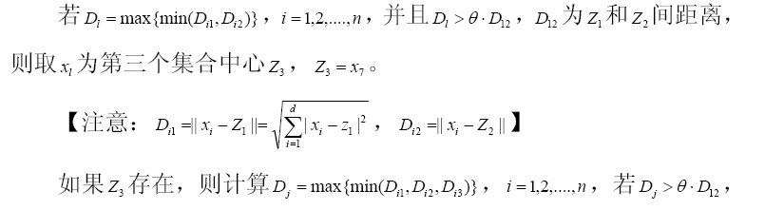
基于阈值距离的聚类算法
非监督学习——聚类

Slide 54
基于阈值距离的聚类算法
非监督学习——聚类

Slide 55
基于阈值距离的聚类算法
非监督学习——聚类

Slide 56
该算法的聚类结果与参数 和起始点Z₁的选取关系重大。若无先验样本分布知识，则只有用试探法通过多次试探优化，若有先验知识用于指导 和Z₁的选取，则算法可以很快收敛。
基于阈值距离的聚类算法
非监督学习——聚类

Slide 57
层次聚类法
层次分类法广泛用于很多领域，例如
生物学：界、门、纲、目、科、属、种
图书馆学
网址管理
层次聚类法
非监督学习——聚类

Slide 58
层次聚类的树图表达
聚类的合并选择基于各簇间的相似性度量，在树图中可显式定量表示
层次聚类法
非监督学习——聚类

Slide 59
思路：每个样本先自成一类，然后按距离准则逐步合并，减少类数。
算法描述
1）N个初始模式样本自成一类，即建立N 类：
计算各类之间（即各样本间）的距离，得一N×N维距离矩阵D(0)。“0”表示初始状态。
层次聚类法
非监督学习——聚类

Slide 60
2）假设已求得距离矩阵D(n)（n为逐次聚类合并的次数），找出D(n)中的最小元素，将其对应的两类合并为一类。由此建立新的分类：
。
3）计算合并后新类别之间的距离，得D(n+1)。
4）跳至第2步，重复计算及合并。
层次聚类法
非监督学习——聚类

Slide 61
结束条件：
1）取距离阈值T，当D(n)的最小分量超过给定值 T 时，算法停止。所得即为聚类结果。
2）或不设阈值T，一直将全部样本聚成一类为止，输出聚类的分级树。
层次聚类法
非监督学习——聚类

Slide 62
问题讨论：类间距离计算准则
1）最短距离法
如H、K是两个聚类，则两类间的最短距离定义为：
：H类中的某个样本X_{H}和K类中的某个样本X_{K}之间的欧氏距离。
H
K
层次聚类法
非监督学习——聚类

Slide 63
如果K类由I和J两类合并而成，则
I
H
K
J
得到递推公式：
2）最长距离法
若K 类由I、J 两类合并而成，则
有：
层次聚类法
非监督学习——聚类

Slide 64
3）中间距离法
介于最长与最短的距离之间。如果K 类由I 类和J类合并而成，则H 和K 类之间的距离为
4）重心法
将每类中包含的样本数考虑进去。若I 类中有n_{I}个样本，J 类中有n_{J}个样本，则类与类之间的距离递推式为
层次聚类法
非监督学习——聚类

Slide 65
5）类平均距离法
：H类任一样本X_{i} 和K 类任一样本X_{j}之间的欧氏距离平方。
若K类由I类和J类合并产生，则递推式为
定义类间距离的方法不同，分类结果会不太一致。实际问题中常用几种不同的方法，比较分类结果，从而选择一个比较切合实际的分类。
层次聚类法
非监督学习——聚类

Slide 66
例：给出6个五维模式样本，按最短距离准则进行层次聚类。
解：（1）将每一样本看作单独一类，得：
计算各类间欧氏距离：
， ， ， ；
…
；
层次聚类法
非监督学习——聚类

Slide 67
得距离矩阵D(0)：
（2）将最小距离 对应的类
和 合并为1类，得
新的分类。
D(0)
 | 0
 |  | 0
 |  |  | 0
 |  |  |  | 0
 |  |  |  |  | 0
 |  |  |  |  |  | 0
＊
计算聚类后的距离矩阵D(1)：
由D(0) 递推出D(1) 。
层次聚类法
非监督学习——聚类

Slide 68
D(0)
 | 0
 |  | 0
 |  |  | 0
 |  |  |  | 0
 |  |  |  |  | 0
 |  |  |  |  |  | 0
D(1)
 | 0
 |  | 0
 |  |  | 0
 |  |  |  | 0
 |  |  |  |  | 0
＊
＊
D(2)
 | 0
 |  | 0
 |  |  | 0
 |  |  |  | 0
（3）将D(1)中最小值
对应的类合为一类，
得D(2)。
层次聚类法
非监督学习——聚类

Slide 69
（4）将D(2)中最小值 对应的类合为一类，得D(3)。
D(2)
 | 0
 |  | 0
 | ＊ |  | 0
 |  |  |  | 0
D(3)
 | 0
 |  | 0
 |  |  | 0
若给定的阈值为 ，D(3)中的最小元素 ，聚类结束。
若无阈值，继续分下去，最终全部样本归为一类。可给出聚类过程的树状表示图。
层次聚类法
非监督学习——聚类

Slide 70
类间距离
阈值增大，
分类变粗。
层次聚类法的树状表示
层次聚类法
非监督学习——聚类

Slide 71
动态聚类法
选初始
中心
判断
合理性
合理
聚类
输出
不合理
修改
两种常用算法：
* K-均值算法(或C-均值算法， k-means)
* 迭代自组织的数据分析算法(ISODATA, iterative self-organizing data analysis techniques algorithm)
动态聚类法
非监督学习——聚类

Slide 72
K-均值算法
对于第j个聚类集，准则函数定义为
S_{j}：第j个聚类集（域），聚类中心为Z_{j} ；
N_{j}：第j个聚类集S_{j}中所包含的样本个数。
对所有K个模式类有
K-均值算法的聚类准则：聚类中心的选择应使准则函数J 极小，即使J_{j}的值极小。
动态聚类法
非监督学习——聚类

Slide 73
应有
即
可解得
上式表明，S_{j}类的聚类中心应选为该类样本的均值。
动态聚类法
非监督学习——聚类

Slide 74
算法描述
（1）任选K个初始聚类中心：Z₁(1)， Z₂(1)，…， Z_{K}(1)
括号内序号：迭代运算的次序号。
（2）按最小距离原则将其余样品分配到K个聚类中心中的某一
个，即：
若
，则
注意：k——迭代运算次序号；K——聚类中心的个数 。
动态聚类法
非监督学习——聚类

Slide 75
（3）计算各个聚类中心的新向量值：
N_{j}：第j 类的样本数。
这里：分别计算K个聚类中的样本均值向量，故称K-均值算法。
（4）如果 ，则回到（2），将样本逐个重新分类，重复迭代计算。
如果
，算法收敛，计算完毕。
动态聚类法
非监督学习——聚类

Slide 76
算法讨论
结果受到所选聚类中心的个数和其初始位置，以及模式样本的几何性质及读入次序等的影响。实际应用中需要试探不同的K值和选择不同的聚类中心起始值。
动态聚类法
非监督学习——聚类

Slide 77
例：已知20个模式样本如下，试用K-均值算法分类。
解：① 取K=2，并选：
② 计算距离，聚类：
：
：
动态聚类法
非监督学习——聚类

Slide 78
：
：
……，可得到：
③ 计算新的聚类中：
④ 判断：
，故返回第②步。
动态聚类法
非监督学习——聚类

Slide 79
② 从新的聚类中心得：
：
┋
：
有：
③ 计算聚类中心：
动态聚类法
非监督学习——聚类

Slide 80
④
返回第②步，以Z₁(3)， Z₂(3)为中心进行聚类。
② 以新的聚类中心分类，求得的分类结果与前一次迭代结果相
同：
③ 计算新聚类中心向量值，聚类中心与前一次结果相同，即：
④
，故算法收敛，得聚类中心为
动态聚类法
非监督学习——聚类

Slide 81
x₂
X₁₉
X₂₀
9
X₁₆
X₁₇
X₁₈
X₁₂
X₁₃
X₁₄
X₁₅
7
X₉
X₁₀
X₁₁
5
3
X₆
X₇
X₈
X₃
X₄
X₅
1
X₁
X₂
x₁
0
1
3
5
7
9
K-均值算法聚类结果
动态聚类法
非监督学习——聚类

Slide 82
K均值算法
动态聚类法
非监督学习——聚类

Slide 83
聚类准则函数 J_{j} 与 K 的关系曲线
上述K-均值算法，其类型数目假定已知为K个。当K未知时，
可以令K逐渐增加， 此时J _{j} 会单调减少。最初减小速度快，但当
K 增加到一定数值时，减小速度会减慢，直到K =总样本数N 时，J_{j} = 0。J_{j}－K关系曲线如下图：
J_{j}
曲线的拐点 A 对应着接近最优
的K值（J 值减小量、计算量以及
分类效果的权衡）。
并非所有的情况都容易找到关
系曲线的拐点。迭代自组织的数据
分析算法可以确定模式类的个数K 。
A
K
0
1
2
3
4
5
6
7
8
9
10
动态聚类法
非监督学习——聚类

Slide 84
K-中心聚类 （k-medoids）
每个聚类由靠近该聚类中心的样本来表示
步骤1：随机选择k个样本作为k个聚类的中心
步骤2：对剩余的每一个样本，将其划分入距离该样本中心最近的聚类
步骤3：计算每个聚类的medoid（即距离均值最近的样本）
步骤4：如果聚类的medoid没有任何改变，算法停止， 否则回到步骤2
动态聚类法
非监督学习——聚类

Slide 85
K-中心聚类 （k-medoids）
动态聚类法
非监督学习——聚类

Slide 86
k-均值
每个聚类由其所包含的样本的均值来表示
K-中心聚类
每个聚类由靠近该聚类中心的样本（中心点）来表示
动态聚类法
非监督学习——聚类

Slide 87
迭代自组织的数据分析算法(ISODATA)
算法特点
加入了试探性步骤，组成人机交互的结构；
可以通过类的自动合并与分裂得到较合理的类别数。
与K-均值算法比较：
相似：聚类中心的位置均通过样本均值的迭代运算决定。
相异： K-均值算法的聚类中心个数不变；
ISODATA的聚类中心个数变化。
动态聚类法
非监督学习——聚类

Slide 88
算法简介
（1）选择初始值——包括若干聚类中心及一些指标。可在迭代运 算过程中人为修改，据此将N个模式样本分配到各个聚类中 心去。
（2）按最近邻规则进行分类。
（3）聚类后的处理：计算各类中的距离函数等指标，按照给定的要求，将前次获得的聚类集进行分裂或合并处理，以获得新 的聚类中心，即调整聚类中心的个数。
（4）判断结果是否符合要求：
符合，结束；
否则，回到（2）。
动态聚类法
非监督学习——聚类

Slide 89
算法共分十四步：
第一 ~ 六步：预选参数，进行初始分类。
为合并和分裂准备必要的数据。
第七步：决定下一步是进行合并还是进行分裂。
第八 ~ 十步：分裂算法。
第十一 ~ 十三步：合并算法。
第十四步：决定算法是否结束。
2．算法描述
设有N个模式样本X₁，X₂，…，X_{N} 。
预选参数，进行初始分类。
第一步：预选N_{C}个聚类中心 ， N_{C}也是聚类过程中实际的聚类中心个数。预选指标：
动态聚类法
非监督学习——聚类

Slide 90
K：希望的聚类中心的数目。
θ_{N}：每个聚类中应具有的最少样本数。若样本少于θ_{N} ，则该
类不能作为一个独立的聚类，应删去。
θ_{S} ：一个聚类域中样本距离分布的标准差阈值。标准差向量的
每一分量反映样本在特征空间的相应维上，与聚类中心的
位置偏差（分散程度）。要求每一聚类内，其所有分量中
的最大分量应小于θ_{S}，否则该类将被分裂为两类。
θ_{C} ：两聚类中心之间的最小距离。若两类中心之间距离小于
θ_{C}，则合并为一类。
L：在一次迭代中允许合并的聚类中心的最大对数。
I：允许迭代的次数。
动态聚类法
非监督学习——聚类

Slide 91
第二步：把N个样本按最近邻规则分配到N_{C}个聚类中。
若
则
第三步：若S_{j}中样本数N_{j}<θ_{N} ，则取消该类的中心， N_{C} =N_{C}-1，转第二步。
第四步：修正各聚类中心值。
θ_{N}：每类应具有的
最少样本数。
第五步：计算S_{j}类的类内平均距离 。
第六步：计算总体平均距离 ，即全部样本到各自聚类中心距离的平均距离。
动态聚类法
非监督学习——聚类

Slide 92
判断分裂还是合并。
第七步：判决是进行分裂还是进行合并，决定迭代步骤等。
1) 如迭代已达I次(最后一次)，则算法结束。
2) 若N_{C}≤K/2，即聚类中心小于或等于希望数的一半，进入
第八步(分裂) 。
3) 若N_{C}≥2K，即聚类中心数目大于或等于希望数的两倍，
则跳到第十一步(合并)。
4 )若K/2 ≤ N_{C}≤ 2K， 当迭代次数为奇数时转到分裂处理，为
偶数时转到合并处理。
I：允许迭代的次数。
θ_{C} ：两聚类中心之间的最小距离。
N_{C}：预选的聚类中心数。
K：希望的聚类中心的数目。
动态聚类法
非监督学习——聚类

Slide 93
分裂处理。
第八步：计算每个聚类中样本距离的标准差向量。对第S_{j}类有
分量：
是聚类数；
是维数（特征个数 ）。
第九步：求每个标准差向量的最大分量。σ_{j}的最大分量记为
σ_{jmax}， j=1,2, …,N_{C。}
动态聚类法
非监督学习——聚类

Slide 94
第十步：在最大分量集 中，如有 ，
说明S_{j}类样本在对应方向上的标准差大于允许的值。此
时，又满足以下两个条件之一：
1) 和 ，即类内平均距离大于总体平均距离，并且S_{j}类中样本数很大。
2) ，即聚类数小于或等于希望数目的一半。
则将Z_{j}分裂成两个新的聚类中心 和 ，且N_{C} =N_{C}+1 。其中
：分裂系数
按邻近规则聚类
若完成了分裂运算，迭代次数加1，跳回第二步；否则，继续。
θ_{S} ：聚类域中样本距离分布的标准差阈值。
θ_{N}：每个聚类中应具有的最少样本数。
动态聚类法
非监督学习——聚类

Slide 95
合并处理。
第十一步：计算所有聚类中心之间的距离。S_{i}类和S_{j}类中心间
的距离为
第十二步：比较所有D_{ij}与θ_{C}的值，将小于θ_{C}的D_{ij}按升序排列
第十三步：如果将距离为 的两类合并，得到新的聚类中心
为
每合并一对，N_{C} =N_{C}-1 。
θ_{C} ：两聚类中心之间的最小距离。
动态聚类法
非监督学习——聚类

Slide 96
判断结束。
第十四步：若是最后一次运算(迭代次数为I )，算法结束。
否则，有两种情况：
1) 需要由操作者修改输入参数时(试探性步骤)，跳到第一步；
2) 输入参数不需改变时，跳到第二步。
按邻近规则聚类
此时，选择两者之一，迭代次数加1，然后继续进行运算。
动态聚类法
非监督学习——聚类

Slide 97
模糊C均值聚类算法
FCM算法是一种基于划分的聚类算法，它的思想就是使得被划分到同一簇的对象之间相似度最大，而不同簇之间的相似度最小。
模糊C均值算法是普通C均值算法的改进，普通C均值算法对于数据的划分是硬性的，而FCM则是一种柔性的模糊划分。
动态聚类法
非监督学习——聚类

Slide 98
隶属度函数
表示一个对象x隶属于集合A的程度的函数，通常记做μ_{A}(x)，其自变量范围是所有可能属于集合A的对象（即集合A所在空间中的所有点），取值范围是[0,1]，即0<=1，μ_{A}(x)<=1。μ_{A}(x)=1表示x完全隶属于集合A，相当于传统集合概念上的x∈A。一个定义在空间X={x}上的隶属度函数就定义了一个模糊集合A，或者叫定义在论域X={x}上的模糊子集 。对于有限个对象x₁，x₂，……，x_{n}模糊集合可以表示为：
动态聚类法
非监督学习——聚类

Slide 99
FCM的目标函数一般化形式：
模糊隶属度u_{ij}介于0，1间；c_{i}为模糊组i的聚类中心，d_{ij}=||c_{i}-x_{j}||为第i个聚类中心与第j个数据点间的欧几里德距离；且m>1是一个加权指数。
动态聚类法
非监督学习——聚类

Slide 100
构造如下新的目标函数，可求得使FCM目标函数达到最小值的必要条件：
这里λ_{j}，j=1~n为n个约束式的拉格朗日乘子。对所有输入参量求导，使式（6.10）达到最小的必要条件为：
和
动态聚类法
非监督学习——聚类

Slide 101
具体的算法如下：
确定聚类类别数c、加权指标m ；
使用值在[0，1]间的随机数初始化隶属度矩阵U，使其满足式求和为1的约束条件；
使用聚类中心更新公式计算c个聚类中心ci，i=1,…,c。
根据式计算价值函数。如果它小于某个确定的阀值，或它相对上次价值函数值的改变量小于某个阀值，则算法停止。
用隶属度更新公式计算新的U矩阵。返回步骤3。
动态聚类法
非监督学习——聚类

Slide 102
MATLAB中提供了FCM函数：
[center, U, obj_fcn] = fcm(data, cluster_n, options);
% 输入：
% data ---- nxm矩阵,表示n个样本,每个样本具有m的维特征值
% N_cluster ---- 标量,表示聚合中心数目,即类别数
% options ---- 4x1矩阵，其中
% options(1): 隶属度矩阵U的指数，>1 (缺省值: 2.0)
% options(2): 最大迭代次数 (缺省值: 100)
% options(3): 隶属度最小变化量,迭代终止条件 (缺省值: 1e-5)
% options(4): 每次迭代是否输出信息标志 (缺省值: 1)
% 输出：
% center ---- 聚类中心
% U ---- 隶属度矩阵
% obj_fcn ---- 目标函数值
动态聚类法
非监督学习——聚类

Slide 103
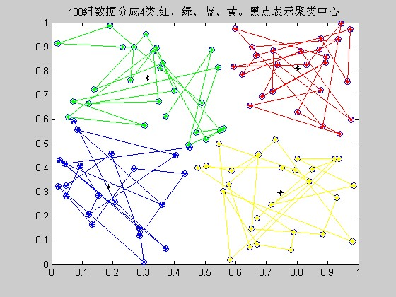
<例1>数据为：data=rand(100,2)，分4类
动态聚类法
非监督学习——聚类

Slide 104
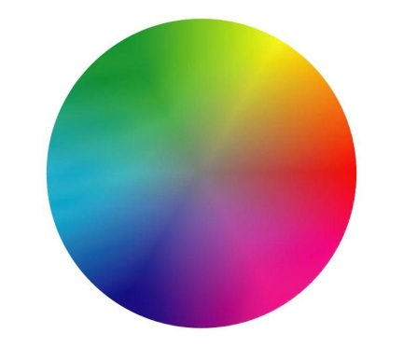
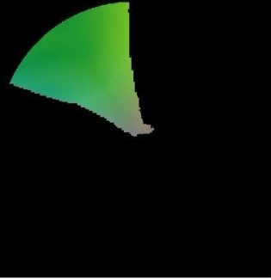
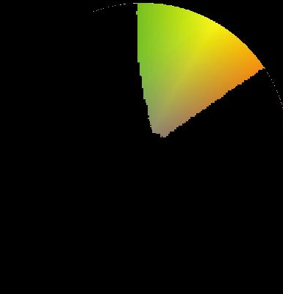
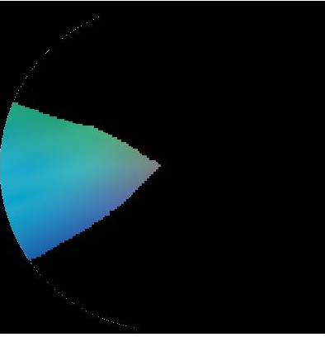
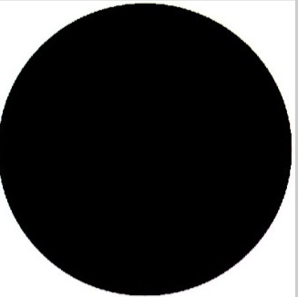
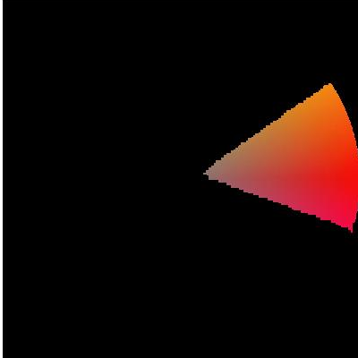
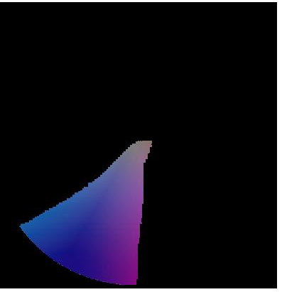

<例2>彩色圆环，边界模糊，分7类
动态聚类法
非监督学习——聚类

Slide 105
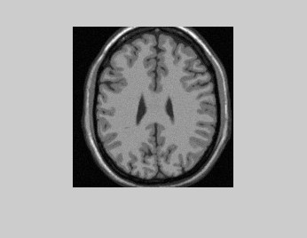
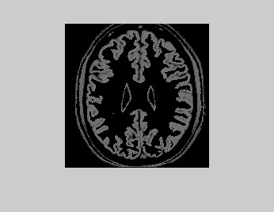
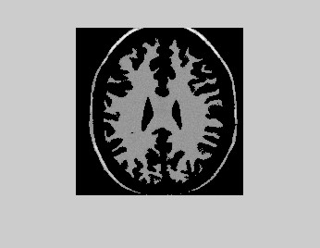
<例3> 脑部图，通过分割区分灰质、白质
动态聚类法
非监督学习——聚类

Slide 106
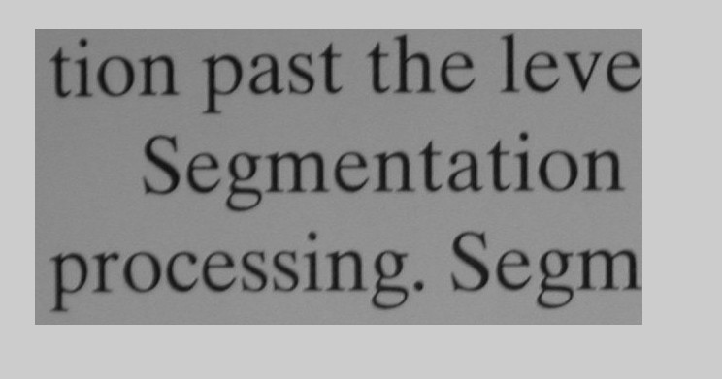
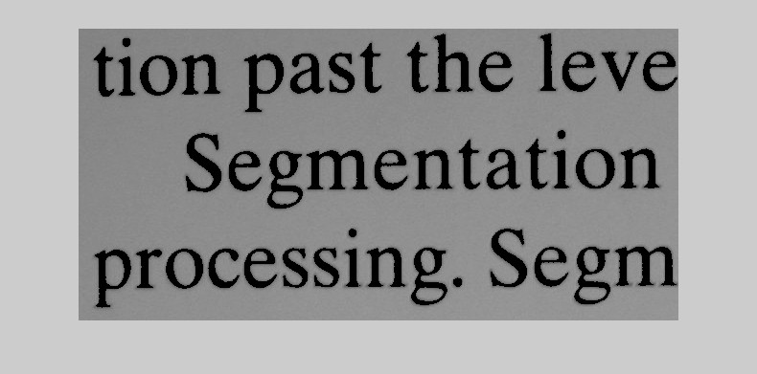
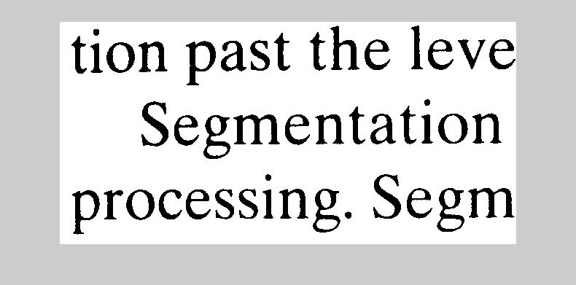
<例4>字符提取
原图
分割图
设定阈值，
去除背景
动态聚类法
非监督学习——聚类

Slide 107
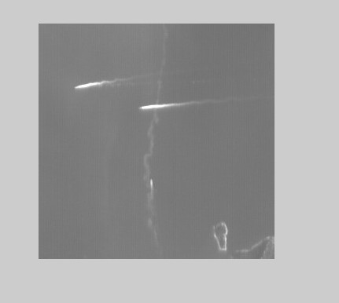
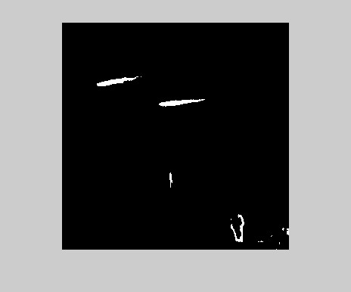
<例5>目标提取
遥感卫星图片
海域中舰艇检测
动态聚类法
非监督学习——聚类

Slide 108
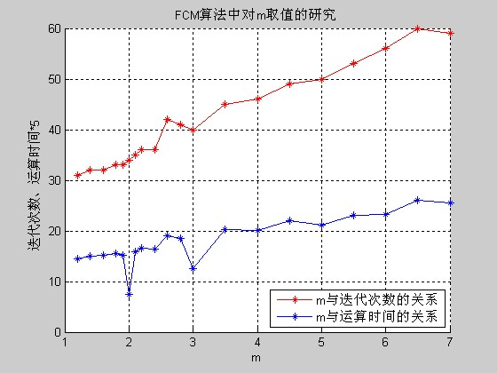
总结：
m值大小的变化对图像分割的结果影响不大，这可以通过分割效果和聚类中心来观察。而随着m值的增加，运算时间成逐加趋势。所以m选为2是比较合理的，这与前人几十年的经验总结相一致。
以大小为300*300的lena图片为例，分类数选为2。研究M值的变化对迭代次数与运算时间的影响。
通过实验数据：
可以看出m取2比较理想
动态聚类法
非监督学习——聚类

